Slide 1
だい21話 ウイルスに 感染してしまったら？ その２
じょうほう
きょういく
情報モラル教育
わ
かん せん

Slide 2
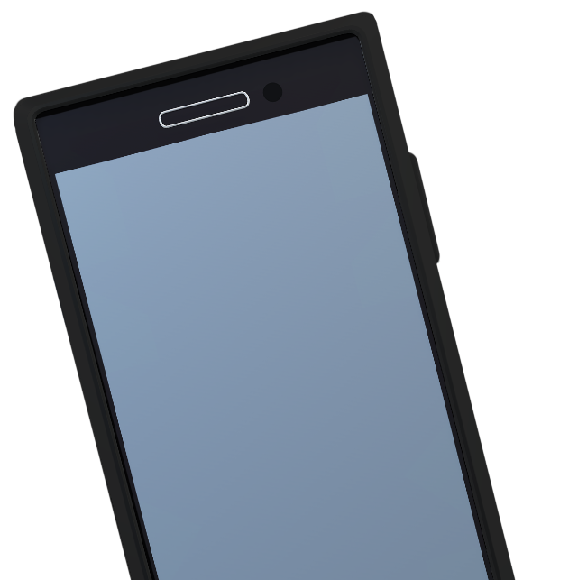
21. ウイルスに感染してしまったら？ その２
かんせん
み なみ
うんそうがいしゃ
とど
美波さんのスマートフォンに、運送会社からメールが届き
ました。ですが、今日は荷物が届く予定はありません。
きょう
にもつ
とど
よてい
きょう
今日は1日中
家にいたけどなあ
いえ
うんそうがいしゃ
運送会社さん
からメールだ
From: 〇〇unnyu.com
配達しましたが
不在でした。
○○運輸
美波（みなみ）さん
はいたつ
ふざい
うんゆ
http://〇〇unyu-abc.com

Slide 3
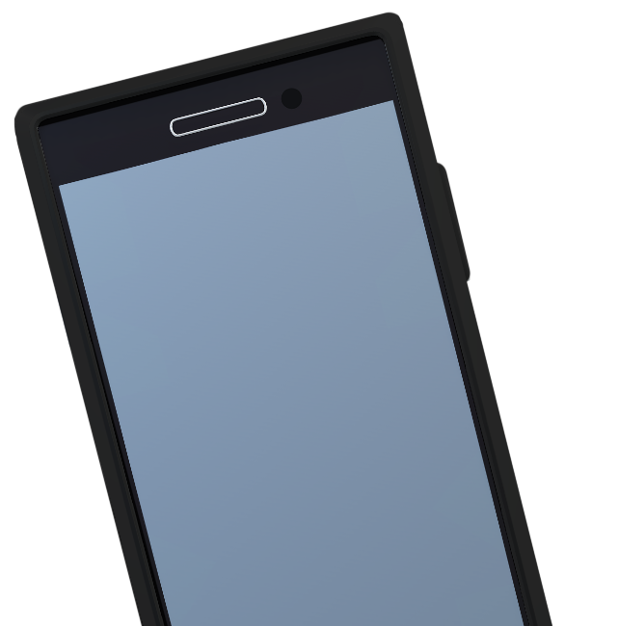
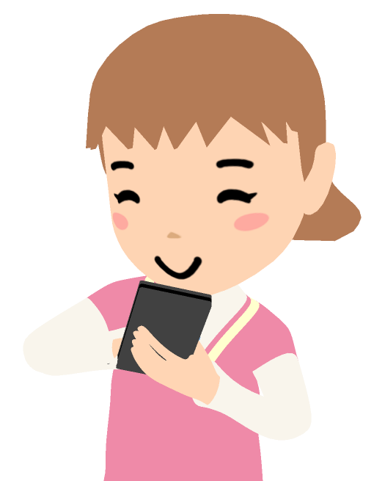
21. ウイルスに感染してしまったら？ その２
かんせん
し
かいしゃ
み なみ
あんしん
ひょうじ
知っている会社だったので、美波さんは安心して表示され
ているURLを、おしました。
うんゆ
〇〇運輸さんなら
安心だね
このリンクを
おせばいいのかな
あんしん
From: 〇〇unnyu.com
配達しましたが
不在でした。
○○運輸
はいたつ
ふざい
うんゆ
http://〇〇unyu-abc.com

Slide 4
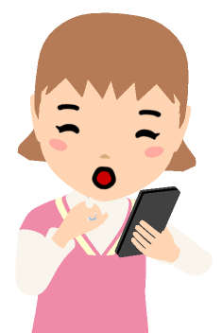
21. ウイルスに感染してしまったら？ その２
かんせん
うご
ところが、そのあとからスマートフォンの動きがおかしく
なってしまいました。そのうえ、知らない人やお店から
大量にメールが届くようになったのです。
し
みせ
たいりょう
とど
なんでこんなに メールがくるんだろう
うご
動きもおかしいし、
どうしよう・・・

Slide 5
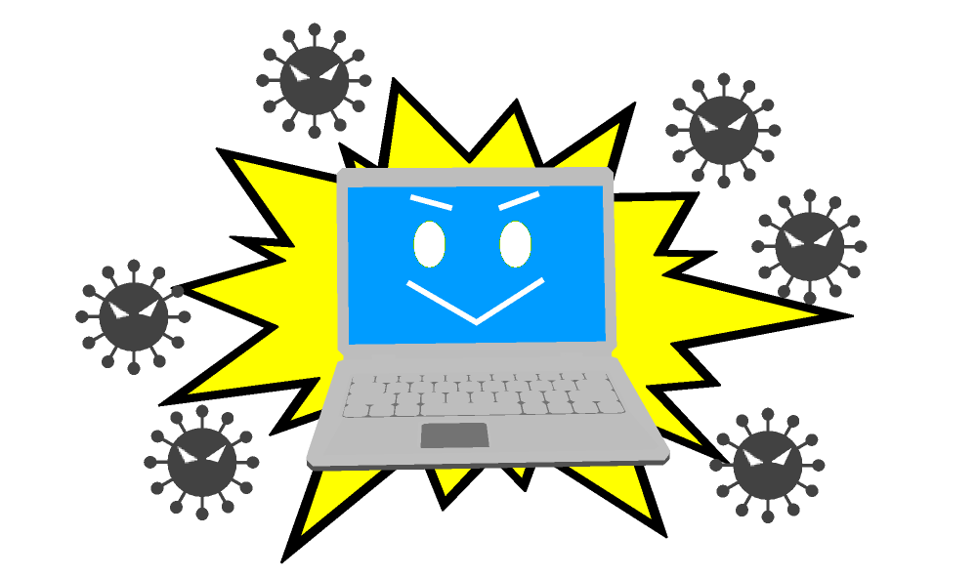
21. ウイルスに感染してしまったら？ その２
かんせん
なにがいけなかったのか
いっしょに考えてみよう！
かんが
つ
だれだろう？ とりあえずファイル
を開いてみるか
メールに付いているファイルや、インストールしたアプリ
から、ウイルスに感染してしまうことがあります。なか
には、サイトを見るだけで感染するものもあります。
有名な会社の名前を使うなど、手口がよく考えら
れているため、十分注意しましょう。
かんせん
ひら
かんせん
ゆうめい
かいしゃ
なまえ
つか
て ぐち
かんが
じゅうぶん
ちゅうい
かぞく
ゆうじん
こじんじょうほう
スマートフォンには、あなたや家族、友人の個人情報が
たくさん入っています。ウイルス対策をしっかり行いましょう。
たいさく
おこな
たいさく
ウイルス対策ソフトをインストールしておく
ウイルス対策ソフトを毎日アップデートする
たいさく
まいにち

Slide 6
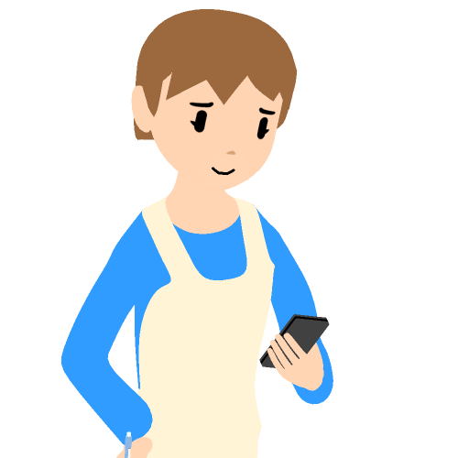
21. ウイルスに感染してしまったら？ その２
かんせん
かんせん
おも
ウイルスに感染したかもしれないと思ったら、
すぐに信頼できる大人に相談しましょう。
しんらい
おとな
そうだん
たいおう
ウイルス対応は
スピードが命！
いのち

